Slide 1
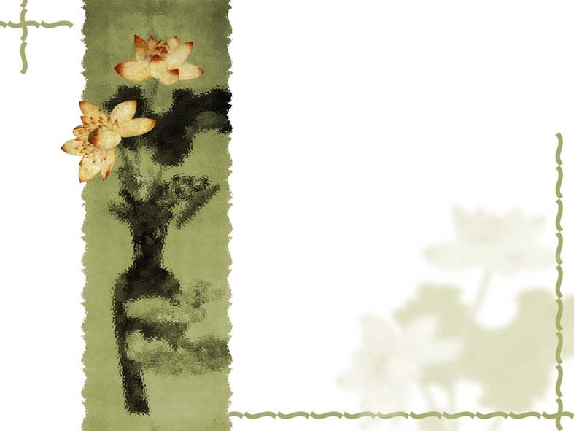
线段树及其应用
Yali 朱全民

Slide 2

引例 数列操作
假设有一列数{A_{i}}(1≤i≤n)，支持如下两种操作：
  将A_{k}的值加D。（k, D是输入的数）
  输出A_{s}+A_{s+1}+…+A_{t}。（s, t都是输入的数，S≤T）
输入：第一行一个整数n，
第二行为n个整数，表示{A_{i}}的初始值。
第三行为一个整数m，表示操作数
下接m行，每行描述一个操作，有如下两种情况：
ADD k d (表示将A_{k}加d，1<=k<=n，d为整数)
SUM s t （表示输出A_{s}+…+A_{t}）
输出：对于每一个SUM提问，输出结果

Slide 3
引例 数列操作
如果按题目要求直接模拟：
  每一个ADD操作的复杂度是O(1)
  每一个SUM操作的复杂度是O(N)
可见对于M次SUM询问，复杂度是O(NM)
有没有更好的方法呢？这里我们提出一种称之为线段树的数据结构。

Slide 4
引例 线段树的定义
表示区间[1, 10]的线段树样例：
[1,10]
[1,5]
[5,10]
[1,3]
[3,5]
[5,7]
[7,10]
[1,2]
[2,3]
[3,4]
[4,5]
[5,6]
[6,7]
[7,8]
[8,10]
[8,9]
[9,10]
线段树是一棵二叉树，记为T(a, b)，参数a,b表示区间[a,b]，其中b-a称为区间的长度，记为L。
线段树T(a,b)也可递归定义为：
若L>1 : [a, (a+b) div 2]为 T的左儿子；
[(a+b) div 2,b]为T 的右儿子。
若L=1 : T为叶子节点。

Slide 5

引例 线段树的建立
Procedure MakeTree(a,b)
Var Now:Longint
Begin
tot ← tot + 1 Now ← tot
Tree[Now].a ← a Tree[Now].b ← b
If a +1 < b then
Tree[Now].Left ← tot + 1 MakeTree(a, )
Tree[Now].Right ← tot + 1 MakeTree( , b)
End
我们知道，对于长度为n的线段建立的线段树，至多只有nlogn个节点，故建立线段树的复杂度是O(nlogn)

Slide 6
引例 回到原问题
我们用线段树来维护序列。
给线段树的每个节点增加一个域Tree[i].S，表示该区间内所有值的和。
对于ADD k d操作，只需要从根节点开始遍历线段树中每个包含了k的区间节点，然后修改S域。
由于这样的区间至多只有logn个，所以一次ADD操作的复杂度是O(logn)

Slide 7
引例 SUM操作
对于待计算的区间[s,t]：
Function getsum(v):integer;
if (s<=Tree[v].a) and (Tree[v].b<=t) then
getsum:=Tree[v].S
else begin
tot:=0;
if [s,t]和Tree[v].Left表示的区间相交 then
tot:=tot+getsum(Tree[v].Left);
if [s,t]和Tree[v].Right表示的区间相交 then
tot:=tot+getsum(Tree[v].Right);
getsum:=tot
end;
我们不难发现这个过程中所遍历到的区间数（节点数）和线段树的深度同阶，因此时间复杂度是O(logn)

Slide 8
引例 问题的解决
综上，M次操作的时间复杂度为O(Mlogn)
通过引入线段树的数据结构，虽然ADD操作的复杂度提高到了O(logn)。但SUM操作变得更快(O(logn))。从而也使得算法在大数据处理上更加高效。

Slide 9
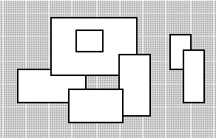
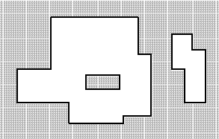
例一 Picture(IOI98)
墙上贴了一些矩形的张贴画和照片。他们的边都是垂直或者水平的。每个矩形可以部分后者全部被其他的矩形覆盖。把这些矩形看作一个整体，他们的边界长度就是他们的轮廓长度。所有顶点坐标都是整数。
任务：写一个程序计算轮廓长度。下面的图1是一个7个矩形的例子：
图1：七个矩形
这些矩形的轮廓如图2所示
图2：图1中7个矩形的轮廓

Slide 10
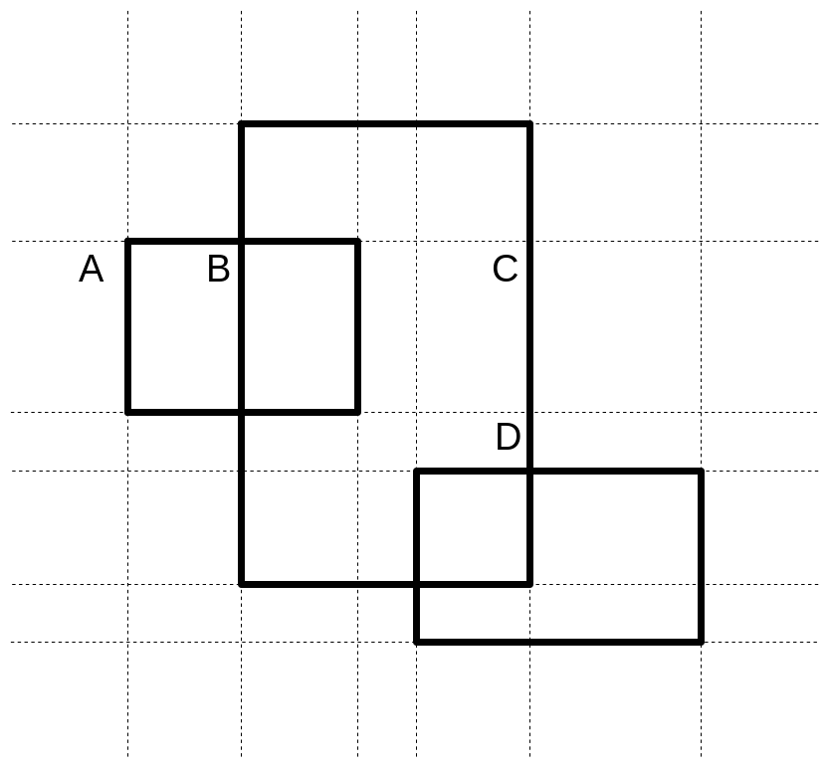
例一 Picture(IOI98)
预处理：
  如右图所示，用2n条横线与2n条纵线将坐标平面重新进行划分。定义新的坐标轴，并记录每一个“元线段”的长度。这样就只剩下了2n*2n个坐标点，便于今后的计算。
  离散化，将2n条矩形的横边和2n条纵边取出来，分别计算

Slide 11
例一 Picture(IOI98)
做完预处理之后，如果直接计算，不难想到O(n²)的算法。
事实上，利用线段树我们可以设计出一个时间复杂度为O(nlogn)的高效算法。
在分析算法之前，我们先来看看线段树上插入和删除线段的操作。

Slide 12

例一 线段树的插入、删除(1)
增加一个Tree[i].Cover域，记录该区间（线段）被覆盖的次数。
则在线段树中插入线段[c,d]的代码段如下：
Procedure Insert(v)
Begin
If (c<Tree[v].a)and(Tree[v].b<d) then
Tree[v].Cover ← Tree[v].Cover + 1
Else
If c< then
Insert(Tree[v].Left)
If d> then
Insert(Tree[v].Right)
End

Slide 13
例一 线段树的插入、删除(2)
删除线段[c,d]的操作，只需要将Tree[v].Cover ← Tree[v].Cover + 1
改成
Tree[v].Cover ← Tree[v].Cover – 1
即可。
与引例中计算SUM的过程段类似地分析，不难得到线段树中插入和删除线段的时间复杂度都是O(logn)

Slide 14
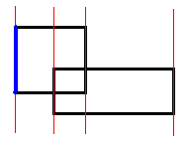
例一 Picture(IOI98)
回到原问题，首先我们考虑纵向的离散区间。
我们从左到右依次扫描每个离散区间。
如上，考察第一个离散区间。蓝色的线段显然要算入最后的“轮廓长度”。我们把蓝色线段插入线段树。

Slide 15
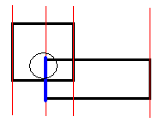
例一 Picture(IOI98)
在第二个区间我们加入了另一个矩形的左边界，如右图蓝色线段。把这条线段加入到线段树中。但是用圆形圈起来的部分不应该算到“轮廓长度”里面去。究其原因，因为圆形圈起来的部分和之前已经插入的线段重合了。也就是说每插入一条新线段，只有不和之前已插入线段重合的部分才应该被算到“轮廓长度”里面去。

Slide 16
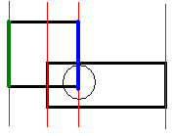
例一 Picture(IOI98)
接着考察第三个区间，我们面对的是一个矩形的右边界，因此我们要把它对应的绿色线段从树中删除。
右图的蓝色线段中，圆形圈起来的部分不算到轮廓里面去。究其原因，是因为这个部分和除被删除线段之外的线段有交集。

Slide 17
例一 Picture(IOI98)
综合前面的分析，我们得到：
每次插入/删除操作之前，线段树中线段覆盖的总长度是X；之后的总长度是Y。那么应该算入轮廓的长度就是|X-Y|。
关于如何计算“覆盖的总长度”，与引例中计算区间和类似，这里不再赘述。
这样我们就可以通过一遍扫描，计算出所有的纵向轮廓长度。这是只需要把图旋转90度，就可以用同样的方法计算横向轮廓的长度了。

Slide 18
例一 Picture(IOI98)
由于每条矩形的边界线段只被扫描一遍，而且扫描的时候进行的插入或删除操作的时间复杂度是O(logn)
所以算法的总时间复杂度是O(nlogn)。

Slide 19
例二 Square
给你一个n*n的方格棋盘，初始时每个格子都是白色。现在要刷M次黑色或白色的油漆。每次刷漆的区域都是一个平行棋盘边缘的矩形区域。
输入n,M,以及每次刷漆的区域和颜色，输出刷了M次之后棋盘上还有多少个棋格是白色。

Slide 20
例二 一维问题
首先我们从简单入手，考虑一维的问题。即对于一个长度为n的白色线段，对它进行M次修改（每次更新某一子区域的颜色）。问最后还剩下的白色区域有多长。
对于这个问题，很容易想到建立一棵线段树的模型。

Slide 21
例二 一维问题的解决
对于这个问题，在线段树中增添一个域Tree[v].white，记录该区间当前有多少部分是白色。然后再进行线段的插入和颜色统计。单次操作的复杂度都是O(logn)
算法的总时间复杂度是O(Mlogn)

Slide 22
例二 Square
那么原来的问题怎么解决呢？
为了适应原问题的特殊性，我们需要把线段树进行调整，即首先在横坐标上建立线段树，它的每个节点是一棵建立在纵坐标上的线段树（即树中有树）。
我们称之为二维线段树。

Slide 23
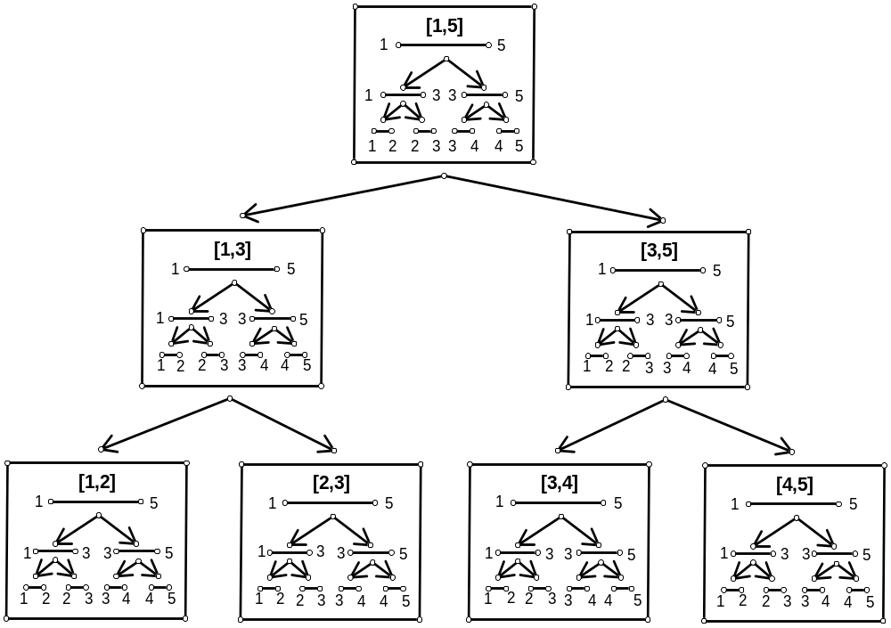
例二 Square
如下图就是一棵二维线段树：

Slide 24
例二 Square
二维线段树的操作完全类同于一维线段树。
二维线段树上单次的插入（删除、查找、改值等）操作的复杂度都是O(log²n)。
将二维线段数应用到原问题当中，总的时间复杂度是O(Mlog²n)
还有一种结构比较简单的二维线段树，就是每个节点不再是区间，而是一个子平面。大家可以自己去实现一下，比较一下这两种构造方法的异同。

